Slide 1
Презентація до теми: “Їстівні та отруйні шапкові гриби” Вчитель біології: Бандура Валентина Олександрівна
Розсохуватський навчально-виховний комплекс “Дошкільний навчальний заклад – загальноосвітня школа І-ІІІ ступенів”Катеринопільської районної ради Черкаської області

Slide 2
Тема уроку:Їстівні та отруйні шапинкові гриби

Slide 3
Мета уроку
Формувати знання про різноманітність їстівних та отруйних грибів, правила збирання та обробка грибів.
Розвивати спостережливість
Виховувати бережне ставлення до природи, уміння працювати в колективі, сприяти формуванню пізнавального інтересу.

Slide 4
Проблемне запитання
“Гриби я буду вивчати, щоб знати…”

Slide 5
Різноманітність їстівних грибів

Slide 6
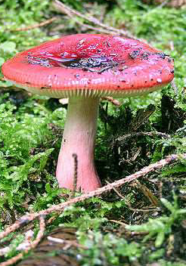
Сироїжки

Slide 7
Лисички

Slide 8
Рижики

Slide 9
Опеньки

Slide 10
Маслюки

Slide 11
Різноманітність отруйних грибів Мухомор

Slide 12
Бліда поганка

Slide 13
Несправжні лисички

Slide 14
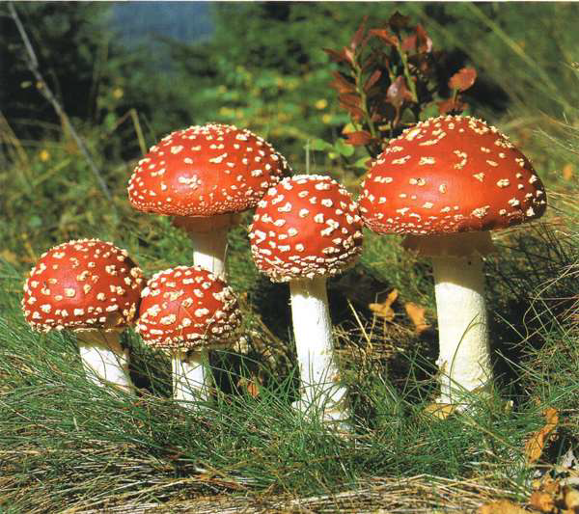
Не можна споживати гриби
Бліду поганку,
мухомор
несправжні опеньки
несправжні лисички
валуй
перцевий
сатанинський
жовчний

Slide 15
Поживність грибів
Гриби містять багато білків.
Вітаміни групи В, Д, А, РР.
Мікроелементи купрум, цинк.

Slide 16
Забороняється споживати гриби
Гриби багаті на поживні речовини, проте їхня харчова цінність порівняно незначна. Це пояснюється тим, що хітинова клітинна стінка перешкоджає травленню у кишечнику.
Не рекомендується споживати гриби:
дітям;
дорослим, що мають хвороби кишечника та шлунка.

Slide 17
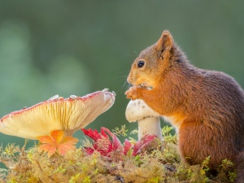
Шапкові гриби споживають тварини

Slide 18
Правила збирання грибів
Збирайте лише ті види грибів, які вам добре відомі.
Починайте збирати гриби разом із досвідченими грибниками.
Не варто збирати великі старі плодові тіла, у них можуть міститись отруйні речовини.
Запам’ятайте : збирати потрібно лише молоді плодові тіла.
Не можна збирати гриби поблизу великих автомобільних доріг.

Slide 19
Обробка грибів
Слід пам’ятати , що деякі види грибів перед споживанням потребують попередньої обробки:
вимочування в сольовому розчині;
кип’ятіння з наступним видаленням відвару.
Це пов’язано з тим, що серед грибів виділяють їстівні види (білий та польський гриби, маслюки , підберезники та інші) та умовно-їстівні (наприклад, зморшок, вовнянка)

Slide 20
Умовно-їстівні гриби
Зморшок, вовнянка, хрящ-молочник перцевий, хрящ-молочник оливково-чорний, хрящ-молочник осиновий, деякі види рядовок, свинушки.
Умовно-їстівні гриби перед споживанням потребують попередньої обробки: вимочування в сольовому розчині, кип’ятіння з наступним видаленням відвару. Отруйні речовини при цьому розчиняються у воді.

Slide 21
Ознаки отруєння грибами
Загальна слабкість організму.
Підвищена температура.
Нудота.
Блювота.

Slide 22
Перша допомога при отруєнні грибами
Якщо з’явилися ознаки отруєння слід терміново вжити необхідні заходи:
промити потерпілому шлунок (випити розчин марганцевокислого калію блідо-рожевого кольору);
потім викликати блювоту (натиснути на корінь язика держаком ложки);
звернутися до лікаря.

Slide 23
Рефлексія
Перелічіть їстівні гриби?
Які ви знаєте отруйні гриби?
Які правила збирання грибів?
Чому дітям забороняється споживати гриби?
Чим корисні гриби?

Slide 24
Домашнє завдання
Диференційоване завдання
Скласти ребус “Їстівні та отруйні гриби”.
Прочитати 55 параграф підручника.
Підготувати репортаж про гриби-паразити.

Slide 25
Використана література
Балан П.Г., Мусієнко М. М., Остапченко Л. І., Матяш Н. Ю., Славний П. С., Серебряков В. В. підручник “Біологія” 6 клас.
Мамуля Ю. Г., Гамуля О. В. План-конспект “Усі уроки біології”.
Цимбал Н. М., Берегова О. Д. практикум з валеології “Основи долікарської допомоги”, - Тернопіль “Навчальна книга - Богдан”.

